Slide 1

“Latvijas mantojums un nākotnes izaicinājumi valsts ilgtspējai”
Projekts «Interframe-LV –
Latvijas valsts un sabiedrības izaicinājumi un to
risinājumi starptautiskā kontekstā»
Projekta nosaukums
Projekta vadītāja akadēmiķe Baiba Rivža
14.04.2021.

Slide 2

Projektā sasniegtie rezultāti (31.12.2019.- 31.12.2020.)
LATVIJAS VALSTS UN SABIEDRĪBAS IZAICINĀJUMI UN TO RISINĀJUMI STARPTAUTISKĀ KONTEKSTĀ
(INTERFRAME-LV)
Tā būtība ir: novērtēt globālo norišu ietekmi uz ilgtspējīgi virzītu Latvijas tautsaimniecības un sabiedrības modeli; izvērst ciešākas zinātnes un prakses kopdarbības zinātniekiem sadarbojoties ar Ekonomikas ministriju, LTRK, Latvijas Pašvaldību savienību, LDDK, LOSP u.c.
Jauno zinātnieku veidošana
2

Slide 3
Projektā sasniegtie rezultāti (31.12.2019.- 31.12.2020.)
Latvijas kā valsts telpiskā sistēma
(struktūra, elementi, mijiedarbība)
EKONOMISKĀ VIDE
DABAS VIDE
CILVĒKU KOPUMS
SOCIĀLĀ VIDE
3

Slide 4
Projektā sasniegtie rezultāti (31.12.2019.- 31.12.2020.)
Rezultāts skaitliskā izteiksmē
Mērvienība | Skaits
Oriģināli zinātniskie raksti, kas publicēti žurnālos vai konferenču rakstu krājumos, kuru citēšanas indekss sasniedz vismaz 50 procentus no nozares vidējā citēšanas indeksa | 2
Oriģināli zinātniskie raksti, kas publicēti Web of Science vai SCOPUS (A vai B) datubāzēs iekļautajos žurnālos vai konferenču rakstu krājumos | 3
Oriģināli zinātniskie raksti, kas publicēti EBSCO datubāzēs iekļautajos žurnālos vai konferenču rakstu krājumos | 4
Oriģināli zinātniskie raksti citos starptautiskos izdevumos (t.sk. proceeding) | 30

Slide 5
Veidot un attīstīt individuālu zinātnieku grupas programmas
tematiskajās jomās
Latvijas kā valsts un sabiedrības
vieda, ilgtspējīga attīstība
Valstu un tautu drošība pasaules mērogā
(Doktori S.Kruks, K.Martinsone,J.Dovladbekova ,
topošie zinātnieki -4 )
1.
Klimata izmaiņas
(Doktore L.Melece)
6.
Digitalizācija kā tehnisku, ekonomisku un sociālu attīstību ietekmējoša parādība
3.
(Doktori A.Zvirbule, B.Rivža, M.Pelše, G.Grīnberga-Zālīte, P.Rivža, I.Mietule, M.Leščevica,
topošie zinātnieki - 8)
Sabiedrības novecošana un noslāņošanās
(Doktori B.Sloka, G.Tora, I. Buligina, J.Dzelme, K.Casno, E.Rūsīte, I. Brante,
topošie zinātnieki - 9)
Sabiedrības radikalizācija
(Doktori S.Kruks, K.Martinsone,J.Dovladbekova ,
topošie zinātnieki -4)
2.
4.
Ģeogrāfiska stratifikācija
(Doktori S.Kruks, K.Martinsone,J.Dovladbekova ,
topošie zinātnieki -4)
5.
5

Slide 6









Veidot un attīstīt starpdisciplināras starptautiski konkurētspējīgas
zinātnieku grupas, kas zinātniskajā darbībā izmanto jaunākās pētniecības
metodes un tehnoloģijas

Slide 7
Veidot un attīstīt starpdisciplināras starptautiski konkurētspējīgas
zinātnieku grupas, kas zinātniskajā darbībā izmanto jaunākās pētniecības
metodes un tehnoloģijas
Starptautiskā sadarbība ar Vācijas, Somijas, Slovākijas, Baltkrievijas universitātēm pētījuma veikšanā ERASMUS+ projekta ietvaros par noslāņošanās mazināšanās aspektiem – piedalās B. Sloka, G. Tora, I. Buligina, J. Dzelme.
Starptautiskā sadarbība ar Norvēģijas, Lietuvas un Igaunijas universitātēm pētījuma veikšanā Baltijas pētniecības programmas (Norvēģijas un EEZ finansējums) projekta ietvaros par noslāņošanās mazināšanās aspektiem – piedalās B. Sloka, G. Tora, I. Buligina, J. Dzelme, K. Casno, E. Rūsīte, I. Brante.
Startautiskā sadarbība ar Ziemeļvalstu un Baltijas valstu Dzīvības zinātņu universitātēm (NOVA-BOVA) – piedalās A.Zvirbule, B.Rivža, M.Pelše, G.Grīnberga-Zālīte, P.Rivža.

Slide 8
Iesaistīties izglītības procesā, nodrošinot prakses un darba iespējas
studējošajiem, attīstot ar programmu saistītas maģistrantūras un
doktorantūras programmas
LLU PhD grāda pretendenti:
Dace Štefenberga Inovatīvās uzņēmējdarbības iespējas reģiona ekonomiskajai izaugsmei
Ina Gudele Elektroniskās komercijas izmantošanas faktoru analīze Latvijas mazo un vidējo uzņēmumu sektorā
Zaiga Oborenko Cilvēku ar invaliditāti nodarbinātības ietekmējošo faktoru analīze Latvijā
Ligita Azena Teritorijas konkurētspēja viedās uzņēmējdarbības specializācijas attīstībai Pierīgas plānošanas reģionā
Natālija Kostrikova Blokķēžu tehnoloģiju ieviešanas iespējas Latvijas tautsaimniecībā Baltijas valstu reģiona kontekstā (aizstāvēšana plānota 18.06.2021.)
Ilze Priževoite Vispārējās izglītības iestāžu pedagogu darba samaksas finansēšanas izvērtējums Latvijas reģionos
LU PhD grāda pretendenti:
Eduards Lielpēters Digitālās demokrātijas iespējas un ierobežojumi Latvijā
Zaiga Ozoliņa Mārketinga aspekti gliemeņu audzēšanas attīstībai Baltijas jūrā
Laura Keršule Darbinieku iesaistījumu un motivāciju ietekmējošie faktori telekomunikāciju nozarē Latvijā

Slide 9
Iesaistīties izglītības procesā, nodrošinot prakses un darba iespējas
studējošajiem, attīstot ar programmu saistītas maģistrantūras un
doktorantūras programmas
RSU Pētījuma dati un žurnālistikas skolā aprobētās lekcijas tika pārstrādātas C daļas kursā Medijpratība un dezinformācijas laikmeta žurnālistika. Pirmo reizi to docēja 2021.g. janvārī.
RSU Pētījuma rezultāti ir integrēti doktora studiju programmas kursā Komunikācijas un kultūras teorijas.
Pētījuma dati izmantoti, sagatavojot 6. Kultūras žurnālistikas vasaras skolu tiešsaistē "Žurnālistika dezinformācijas laikos" 3.-7. aug. 2020. Ar ASV bezpeļņas organizācijas IREX finansiālu atbalstu.
VeA studiju programmas “Jaunuzņēmumu vadība” īstenošanā kā praktiski projekti tiek iekļauti uzņēmumu izaicinājumi, fokusējoties uz “mācīšanās, darot” (learning by doing) pieeju.
Noorganizēts un vadīts zinātniski praktisks video seminārs “Pētījumi par digitalizāciju Latvijas tautsaimniecībā” 4. un 5.decembrī 2020.gadā LLU ESAF maģistra studiju studentiem, Jelgavā https://estudijas.llu.lv/course/view.php?id=1765

Slide 10
Iesaistīties starptautiskos sadarbības tīklos un konsorcijos, kā arī
īstenot projektus Eiropas Savienības ietvarprogrammas un citu
starptautisko programmu ietvaros
Starptautiskā sadarbība ar Eiropas Izglītības fondu (European Training Foundation), kur Ilzes Brantes vadībā notiek pētījums, kā arī informācijas un pieredzes pārnese uz Albāniju, Maķedoniju, Baltkrieviju, Kazahstānu. Eiropas Izglītības fonda (European Training Foundation) atbalstīta projekta “Profesionālās izglītības kompetences centru ieguldījums darba vidē balstītās mācībās” (līgums Nr. CON/20/ETF/0005 ) ietvaros sniegts atbalsts Profesionālās izglītības biedrībai pētījumu metodikas izstrādē (līgums starp Eiropas Izglītības fondu (ETF) un PIB (Latvijas Profesionālās izglītības asociāciju) 2020. gada 20. maijā. Projekta vadītāja un LU doktorante Ilze Brante un LU profesore Biruta Sloka sniedza atbalstu, kā arī nodrošināja Latvijā pētījumos par DVB mācībām aprobētas prakses ietvaros nodrošināt zināšanu pārnesi uz trešajām valstīm semināros ar Kazahstānu, Albāniju, Maķedoniju, Baltkrieviju, u.c.

Slide 11
Iesaistīties starptautiskos sadarbības tīklos un konsorcijos, kā arī
īstenot projektus Eiropas Savienības ietvarprogrammas un citu
starptautisko programmu ietvaros
RSU sadarbībā ar Tartu Universitāti, Kauņas Tehnoloģiju universitāti un Stavangeres universitāti sagatavoti un iesniegti pētījuma pieteikumi EEZ un Norvēģijas finanšu instrumenta grantam Lietuvas un Latvijas uzsaukumā .
Ventspils Augstskola un LZA sadarbībā ar Norvēģijas Bioekonomikas institūtu Igaunijas Dzīvības zinātņu universitāti un Vitauta Magnusa universitāti (Lietuva) sagatavoti un iesniegti pētījuma pieteikumi EEZ un Norvēģijas finanšu instrumenta grantam Latvijas uzsaukumā .

Slide 12
Iesaistīties starptautiskos sadarbības tīklos un konsorcijos, kā arī
īstenot projektus Eiropas Savienības ietvarprogrammas un citu
starptautisko programmu ietvaros
Starptautiskā sadarbība Interreg Baltic Sea Region projektā “Baltic Blue Growth” (Z. Ozoliņa).
Ziemeļvalstu Lauksaimniecības zinātņu asociācijas (NJF) ikmēneša tiešsaites semināri sākot no 2020.gada maija (B.Rivža)
Starptautisks projekts “Innovation Tourism Manager Divina Designer under ERASMUS +” (B.Rivža).
Lietuvas, Latvijas un Taivānas kopprojekts “Kultūras mantojuma atmiņa kā kultūras identitāte radošu MVU attīstībai Lietuvas, Latvijas un Taivānas tūrismā “ (B.Rivža).

Slide 13
Veicināt zināšanu pārnesi, iesaistot sabiedrību un veicinot tās izpratni
par pētniecības lomu un devumu sabiedrībai nozīmīgu jautājumu
risināšanā, kā arī iesaistot atbilstošās mērķa grupas
Šajā posmā zināšanu pārneses ietvars ir – reģionālie forumi, regulāri semināri un konferences, dalīšanās ar rezultātiem online režīmā, zināšanu nodošana ieinteresētajām pusēm. Zināšanu pārneses loma arī starptautiskā mērogā būs iecerētajai monogrāfijai angļu valodā.
Aptaujās iegūtie dati atklāj trūkumus un uzlabojumu nepieciešamību respondentiem svarīgajos sociālās drošības aspektos – solidaritāte, sociālais kapitāls, sociālā apdrošināšana, uzņēmējdarbības tiesiskā vide u.c. Tie ir faktori pilsoniskās sabiedrības attiecībām ar valsts pārvaldi un ir jāveido mehānisms to uzlabošanai..
Rezultāti ir ļāvuši definēt publiskos diskursus par Latvijas demokrātiju (liberālais individuālisms ekonomikā, kultūras konservatīvais politikas dokumentos u.c.); pētnieki publikācijās tam pievērš žurnālistu un politikas veidotāju uzmanību. Pagaidām zināšanās par sabiedrību dominē priekšstats par vienoto kultūras sabiedrību, nevis par plurālistisko grupu kopumu.

Slide 14
Veicināt zināšanu pārnesi, iesaistot sabiedrību un veicinot tās izpratni
par pētniecības lomu un devumu sabiedrībai nozīmīgu jautājumu
risināšanā, kā arī iesaistot atbilstošās mērķa grupas
Rezultāts skaitliskā izteiksmē
Mērvienība | Skaits | Referātu skaits ,t.sk. Plenārsēdēs
Starptautiskās zinātniskās konferences Latvijā | 6 | 39, t.sk. 5 plenārsēdēs
Starptautiskās zinātniskās konferences ārpus Latvijas | 12 | 38, t.sk. 2 plenārsēdēs
Reģionālie Forumi un semināri | 12 | 12

Slide 15
Veicināt zināšanu pārnesi, iesaistot sabiedrību un veicinot tās izpratni
par pētniecības lomu un devumu sabiedrībai nozīmīgu jautājumu
risināšanā, kā arī iesaistot atbilstošās mērķa grupas
Rezultāts skaitliskā izteiksmē
Mērvienība | Skaits
Publicitātes medijos:Latvijas radio 1, Latvijas radio 4, SWH, Star FM, LTV1, LNT, Rīga TV24, TV3, RE TV, Delfi | 14
Ziņojumi LZA LMZN sēdēs (no septembra – maijam): https://www.lza.lv/nodalas/lauksaimniecibas-un-meza-zinatnu-nodala | Katrā sēdē
Aktivitāšu un pasākumu publicitāte: LZA mājas lapā: https://www.lza.lv/aktualitates/projekti/content/82-projekti LZA Zinātnes vēstnesī un mājas lapā: www.lza.lv/ https://www.lza.lv/publikacijas/zinatnes-vestnesis Partneru mājas lapās: www.llu.lv; www.lu..lv; www.rsu.lv; www.arei.lv | Par katru pasākumu un aktivitāti

Slide 16
Veicināt zināšanu pārnesi, nodrošinot rīcībpolitikas plānošanu un tās
īstenošanas izvērtēšanu
LZA kā šī projekta vadītājs rosina zināšanās balstītas ekonomikas paplašināšanai un zināšanu pārneses uzlabošanai Latvijā veikt izmaiņas investīciju stratēģijā un pārvaldībā, izveidojot inovāciju attīstībai nepieciešamo ekosistēmu. Viens no tās komponentiem – uz LZA bāzes izveidota vienota Latvijas zinātniski tehnoloģiskā pētniecības un inovācijas platforma, kurā uzņēmēji varētu vērsties pēc pētniecības un attīstības (P&A/R&D) atbalsta, inovatīvu ideju un projektu ekspertīzes un kurā būtu koncentrēta publiski pieejama inovācijas procesa sākumposma infrastruktūra viedās specializācijas virzienos (LZA prezidenta Ivara Kalviņa vēstule Latvijas Ministru Prezidentam ). https://www.lza.lv/images/Zinatnes-vestnesis/2020/ZV_18_COLOR.pdf

Slide 17
Veicināt zināšanu pārnesi, nodrošinot rīcībpolitikas plānošanu un tās
īstenošanas izvērtēšanu
Ziņojums Eiropas Savienības valstu profesionālās izglītības ģenerāldirektoru sanāksmē (10.10.2020.)par Latvijas labo praksi darba vidē balstītu mācību attīstībā, veicinot jauniešu nodarbinātību un karjeras attīstību (I.Buligina).
Ziņojums Latvijas Pensionāru Federācijas darba grupas sēdē (21.10.2020.) par iespējamiem pensionāru labklājības uzlabošanas risinājumiem pēc veiksmīgiem paraugiem no citām Baltijas valstīm (O.Rajevska).
Ziņojums Latvijas Darba devēju konfederācijas organizētā seminārā (16.12.2020.) nozaru ekspertu padomēm par profesionālās izglītības attīstības prioritāriem virzieniem, balstoties uz labas prakses izpētes rezultātiem (I.Buligina).

Slide 18
Veicināt zināšanu pārnesi, nodrošinot rīcībpolitikas plānošanu un tās
īstenošanas izvērtēšanu
Izstrādāts un nodots Jelgavas novada pašvaldībai ( izpilddirektorei L.Lonertei) Zemgales Foruma (19.02.2020.) pētījumu rezultātu apkopojums “Digitālie rīki uzņēmējdarbības atbalstam Zemgales reģionā” (marts 2020). https://www.lza.lv/images/Zinatnes-vestnesis/2020/ZV_05_2020.pdf
Izstrādāts un nodots Valmieras pilsētas pašvaldībai (izpilddirektorei Evijai Voitkānei)
Vidzemes Foruma ( 26.02.2020.), Inovāciju nedēļas ietvaros pētījumu rezultātu un materiālu apkopojums “Digitalizācija: iespējas un izaicinājumi ” (marts 2020).
https://www.valmiera.lv/lv/jaunumi/uznemejdarbibas_zinas/22625_bus_vidzemes_inovaciju_nedela/
Izstrādāts un nodots Rēzeknes novada pašvaldībai (izpilddirektoram J.Troškam) –Latgales Foruma (29.06.2020.) pētījumu rezultātu un materiālu apkopojums “Digitālie rīki uzņēmējdarbības atbalstam Latgales reģionā” (jūlijs 2020). Sk. LZA Zinātnes Vēstnesis 2020. gada 8. septembris (14/598) https://www.lza.lv/aktualitates/projekti/355-projekta-aktivitates

Slide 19
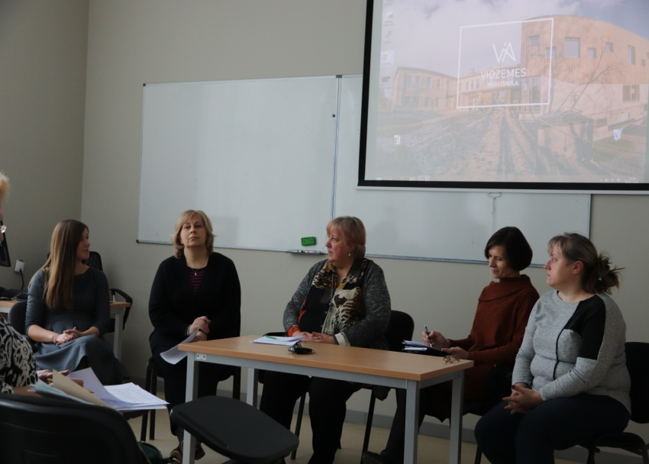
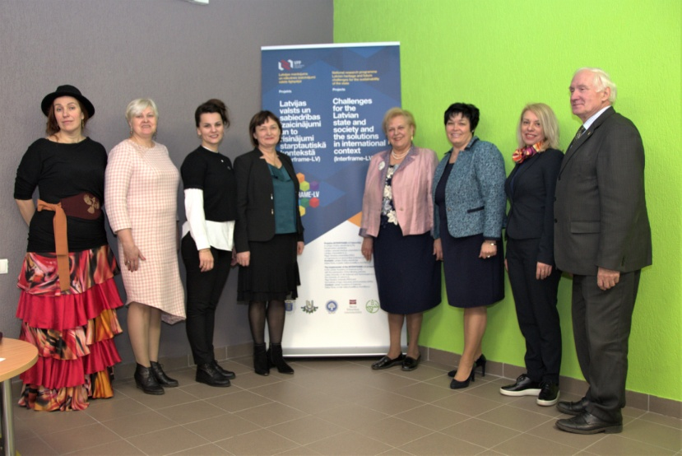
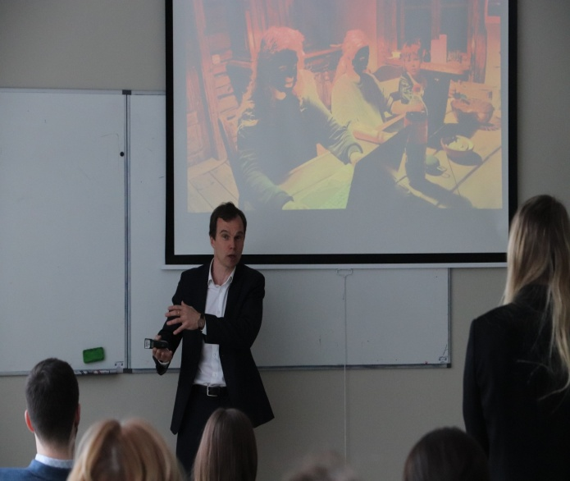
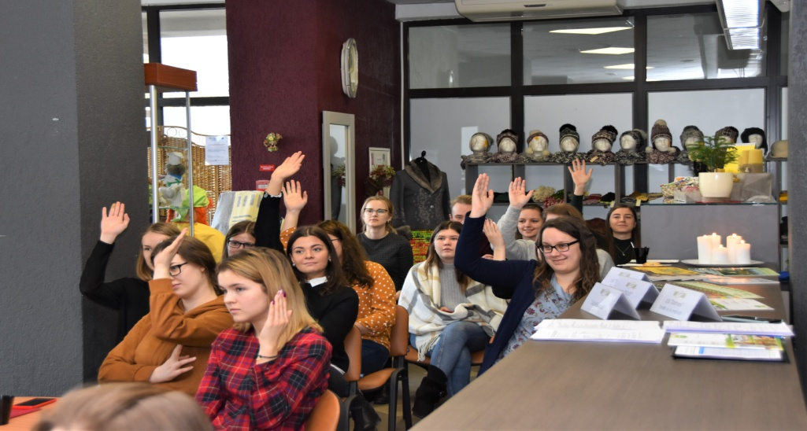
Veicināt zināšanu pārnesi, nodrošinot rīcībpolitikas plānošanu un tās
īstenošanas izvērtēšanu -

Slide 20
Veicināt zināšanu pārnesi, nodrošinot rīcībpolitikas plānošanu un tās
īstenošanas izvērtēšanu -
Izstrādāts un nodots Biedrībai “Aprites ekonomikas kompetenču centrs”, ( valdes loceklim Tomam Girvaitim ) Kurzemes Foruma (14.08.2020.) pētījumu rezultātu apkopojums “Digitalizācija izglītībā un uzņēmējdarbības atbalstam” (augusts 2020).
https://www.liepu.lv/lv/1278/aprites-ekonomikas-centrs
Sk. LZA Zinātnes Vēstnesis 2020. gada 5. oktobris (16/600)
Izstrādāts un nodots Latvijas Investīciju un attīstības aģentūras Ogres biznesa inkubatoram ( vadītājai I.Linkumai) Pierīgas Foruma (26.08.2020.) pētījumu rezultātu apkopojums “Digitalizācijas iespējas un risinājumi izglītībā un uzņēmējdarbībā” (septembris 2020). Sk. LZA Zinātnes Vēstnesis 2020. gada 5. oktobris (16/600) https://www.lza.lv/aktualitates/projekti/355-projekta-aktivitates

Slide 21
Veicināt zināšanu pārnesi, nodrošinot rīcībpolitikas plānošanu un tās
īstenošanas izvērtēšanu -
LU ( 10.03), RSU (28.04), LZA ( 31.10.) un LLU (14.05.) Starptautiskajās zinātniskajās konferencēs projekta organizētajās sekcijās 2020.gadā piedalījās pārstāvji no Labklājības ministrijas, Ekonomikas ministrijas, Veselības ministrijas, VARAM, Zemkopības ministrijas, IZM, LDDK, LTRK un citiem sociāliem partneriem. Visi sociālie partneri tika nodrošināti ar viņus interesējošiem projekta materiāliem. Līdzīgi ir ar Sabiedrības forums CEXIT tiešsaistē, (30.03.RSU)
Sniegti priekšlikumi Saeimas Izglītības, kultūras un zinātnes komisijai, MK un IZM par Profesionālās izglītības likuma un Augstskolu likuma grozījumiem un ar tiem saistītajām izmaiņām Ministru kabineta noteikumos un citos normatīvajos aktos, izmantojot Nevalstisko organizāciju un Ministru kabineta sadarbības memoranda īstenošanas padomes sēdes un sadarbojoties ar biedrību "Latvijas neatkarīgā izglītības un zinātnes apvienība" un "Nodibinājumu "Augstākās izglītības kvalitātes centrs""

Slide 22
Veicināt zināšanu pārnesi, nodrošinot rīcībpolitikas plānošanu un tās
īstenošanas izvērtēšanu -
2020.gadā publicēts politikas veidotājiem adresēts raksts latviešu un angļu valodā Latvijas Ārpolitikas institūta (LĀI) Gada grāmatā:
   Šteinbuka, Yinglu Xu. Economic Consequences of Radicalization and Populism: False Perceptions. Latvian Foreignand Security Policy Yearbook 2020. Latvian Institute of International Affairs, 2020. ISBN 978-9934-567-50-6. p. 78 – 95.
   Šteinbuka, Yinglu Xu. Radikalizācijas un populisma ekonomiskās sekas: nepiepildāmās cerības. Latvijas ārējā un drošības politika: Gada grāmata 2020. Latvijas Ārpolitikas institūts, 2020. ISBN 978-9934-567-48-3. 79 -96 lpp.
Dalība 2020. gada 22. janvārī diskusijā “Ieskats Latvijas ārējās un drošības politika” Gadagrāmatas 2020. atvēršanas svētkos, kuru rīkoja LĀI sadarbībā ar Latvijas Republikas Ārlietu ministriju, Latvijas Republikas Saeimu un Frīdriha-Eberta fondu (I.Šteinbuka). Pieejams: https://www.lai.lv/jaunumi/ieskats-latvijas-arejas-un-drosibas-politikas-gadagramatas-2020-atversanas-svetkos-832

Slide 23
Veicināt zināšanu pārnesi, nodrošinot rīcībpolitikas plānošanu un tās
īstenošanas izvērtēšanu -
Kurzemē notiek projekta pētnieku sadarbība ar Zaļo un viedo tehnoloģiju klasteri un tā biedriem – uzņēmumiem, Kurzemes biznesa inkubatoru, LIAA biznesa inkubatoru reģionālajām pārstāvniecībām, kā arī novadu pašvaldībām – Ventspils novada, Kuldīgas novada, u.c. Pārstāvētas arī dažādas nozares: tūrisms, zaļā enerģija, u.c..
Projekta ietvaros īstenoti starpinstitucionāli pētījumi un sadarbības pasākumi, piesaistot uzņēmējdarbības vides pārstāvjus un to atbalsta institūcijas, nodrošinot Tripple Helix sadarbības modeļa veicināšanu reģionu līmenī.

Slide 24
Programmas īstenošanas nodrošināšanai programmas projektu īstenotāji
savstarpējā sadarbība kopīgu aktivitāšu ietvaros
Savstarpēja dalība zinātniskās konferencēs: Interframe-LV konferencēs – DemoMig u.c. pārstāvji; Interframe –LV pārstāvji – ViA konferencē u.c.
Pārstāvji no visām pētnieku grupām piedalījās Valsts pētījumu programmas “Latvijas mantojums un nākotnes izaicinājumi valsts ilgtspējai” vidusposma konference (27. oktobrī), sniedzot ziņojumus un prezentējot posterus.
Gatavošanās visas VPP kopīgo rezultātu atspoguļošanai LZA zinātniskā žurnāla «LZA Vēstis» speciālizdevumā 2022. gada pavasarī.

Slide 25
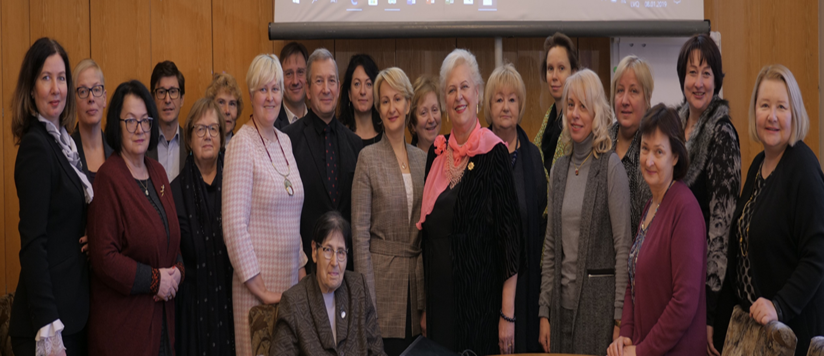
25

Slide 26
Paldies!

